Slide 1

Proyecto sistema de medición:
Enfocado a la solución observado en la contingencia Termómetro digital
Microprocesadores y Microcontroladores
M. I. Sergio Francisco. Hernández Machuca
Hernández Hernández Juan Manuel S17012885
Velásquez Reyes Román Gabriel S17012869

Slide 2

Justificación de la propuesta
Debido a la contingencia, nos hemos dado cuenta, de la importancia del material médico y el impacto de su desabasto, parte importante es tener control de un registro y además cubrir la cuestión de tratar de tener el menor contacto posible
Enfocándonos en el área de monitoreo, replicaremos , un termómetro que mide la temperatura, un instrumento de medición capaz de evaluar la temperatura en poco tiempo con el dispositivo “Arduino” (trabajando con el uC ATmega328P) utilizando componentes electrónicos dentro de nuestra región y tratar de optimizar gastos y recursos, probando distintos sensores y optar por usar el más efectivo y cubra lo planteado

Slide 3

Características básicas del prototipo
Las dimensiones del modelo se pretenden que sean las más compactas posibles para su facilidad de manejo y transporte, tomando en cuenta que el Arduino uno mide aproximadamente 7.5cmx5.5cmx1.5cm y dependiendo del sensor que usemos, se pretende que todo el dispositivo quepa en una caja pequeña de regalo de aproximadamente 13cmx8cmx3cm.

Slide 4
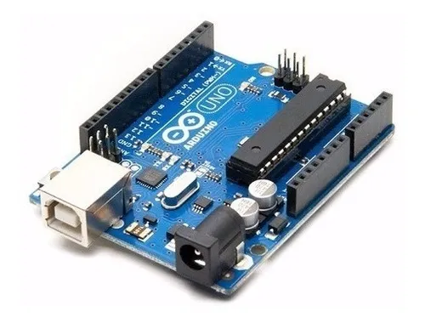

El alcance se espera que sea el máximo ya que es un dispositivo que se puede fabricar fácilmente y con componentes que están casi al alcance de todos
La cobertura podría llegar primeramente a todas las ciudades donde se vendan artículos electrónicos, donde puedan recrear el proyecto y posteriormente a todas las comunidades que no tengan acceso a estos elementos
Se pretende que el proyecto sea prácticamente autónomo, donde el usuario solo tenga que encenderlo y colocarlo donde debe ser y automáticamente el termómetro desplegara en la lcd la temperatura de la persona.
Dependiendo del sensor de temperatura que usemos se podría llegar a ser más o menos exactos, pero en términos generales podríamos hablar de una exactitud de 1°C
Los costos se pretenden que sean los menores, de igual forma depende del sensor, pero hablamos de un presupuesto aproximado e entre $250 a $500

Slide 5
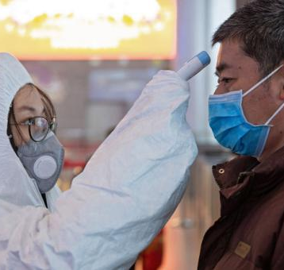
Empleo preferente
Su empleo podría llegar a ser en cualquier lugar donde se necesite medir la temperatura corporal de una persona, aunque principalmente está orientado para usarse en lugares de uso común donde la gente se concentre, como super mercados y tiendas de autoservicio, como se hizo en china y algunos otros lugares del mundo para poder detectar a las personas con fiebre y así canalizarlas con las autoridades correspondientes

Slide 6


Ventajas que lo hacen relevante en cuanto a lo que se ofrece en el mercado
Una vez que compartamos el código se podría recrear fácilmente en muchos lugares.
Los costos para la creación son bastante accesibles.
Muchas veces estudiantes de prepa o universidad tienen los componentes necesarios para crear el proyecto por lo que no gastarían nada.
Teniendo el código y los materiales necesario el tiempo de armado es super rápido, aproximadamente 10 minutos.
El termómetro no solo sirve para medir la temperatura corporal de las personas sino para medir la temperatura en general.

Slide 7
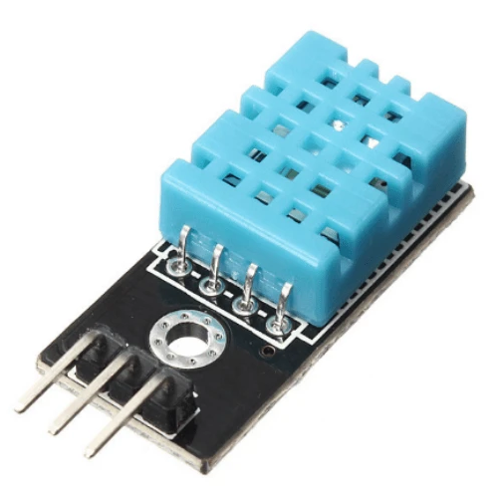
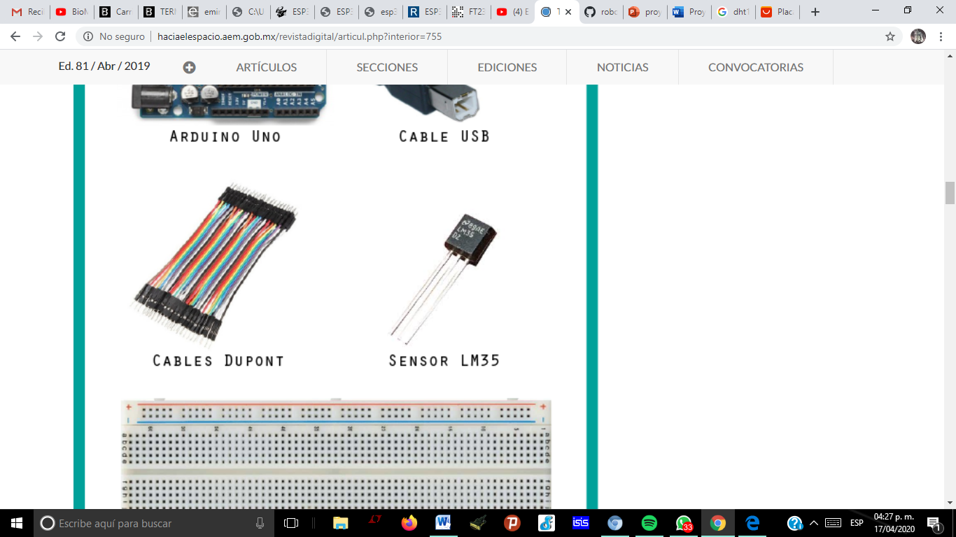
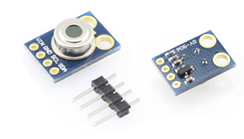
Sensores medidores de Temperatura
Sensor | Características | Ventajas
DTH11/22 | Mide la temperatura y la humedad y es digital Utiliza un pin digital para enviarnos la información | Medir las temperaturas comprendidas entre 0° y 60°
Sensor LM35 | Sensor de temperatura electrónico con un rango de medición desde -55°C a 150°C Utiliza un pin analógico | Tiene una precisión (Accuracy) de 0.25°C, es decir, es capaz de medir intervalos de un cuarto de grado centigrado. Su Velocidad de respuesta no representa problema
Sensor termómetro infrarrojo a distancia MLX90614 | Utiliza pin digital Detecta nuestra temperatura sin tocarla (rango de -40°C - 125°C) Detecta temperatura ambiente | Mide la temperatura de un objeto a distancia. Comunicación por I2C Resolución de 12 Bits (0.2°C para poder detectar con mayor precisión)

Slide 8
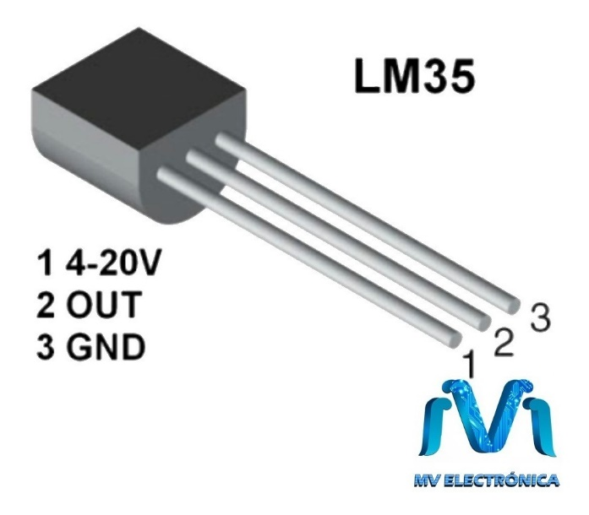

Debido a que por el momento no se puede conseguir el sensor MLX90614, intentamos adaptarnos a lo que teníamos por lo que optamos por hacer un termómetro que no sea infrarrojo usando sensores que teníamos en casa
Optamos por probar usando un LM35 y un DTH11.
Por el momento los códigos en ambos sensores se han hecho en Arduino IDE .
Los códigos ya funcionan y miden la temperatura ambiente.
Estos podrían ser opción de un termómetro normal de contacto.

Slide 9
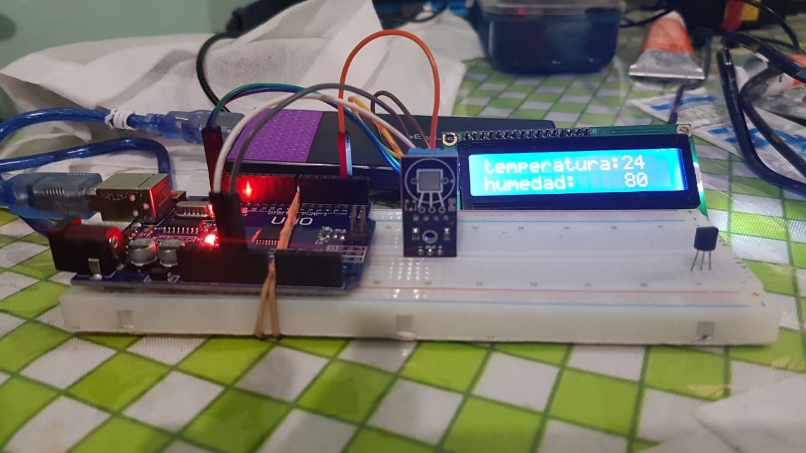
Avances del proyecto

Slide 10
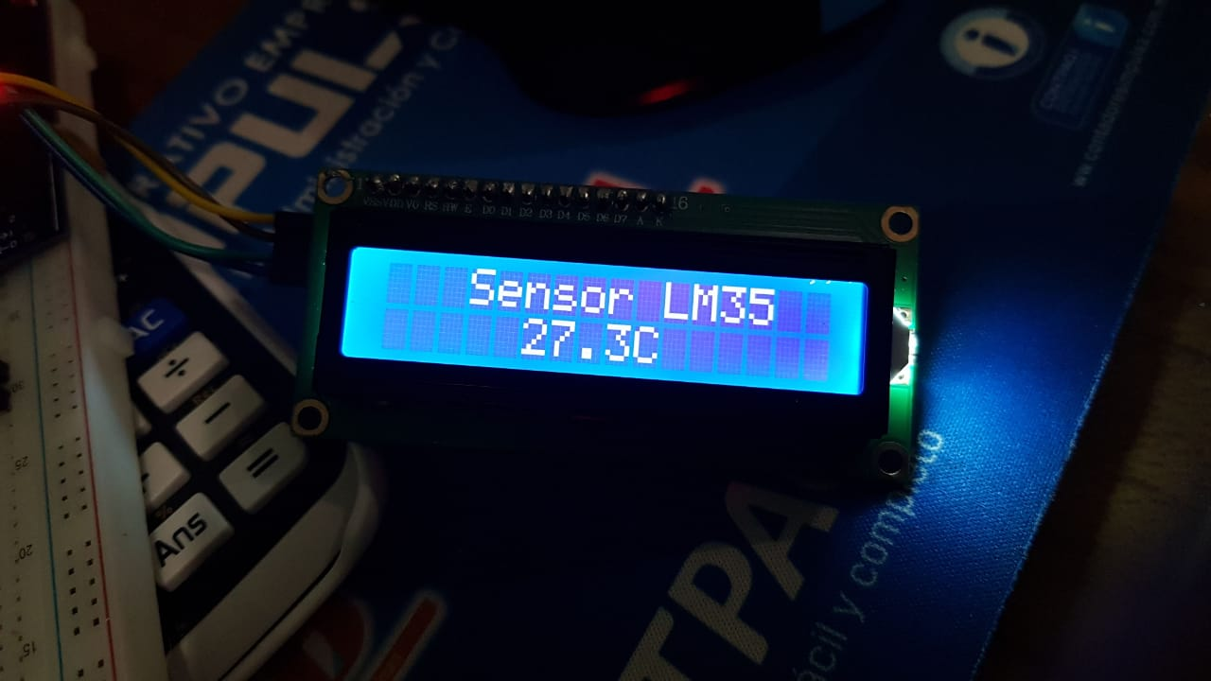
LM35

Slide 11
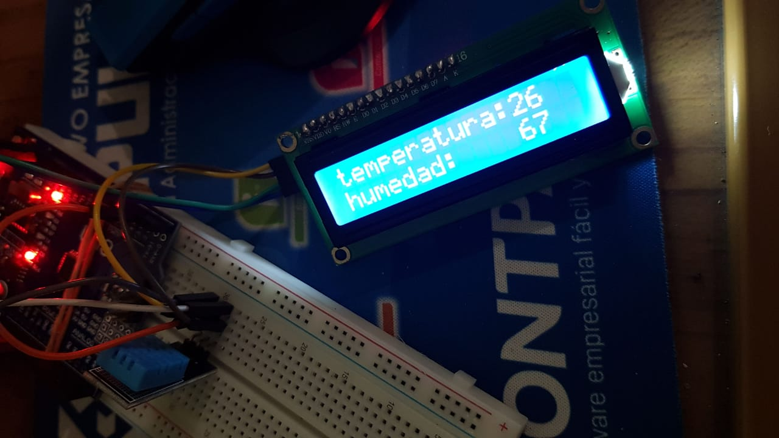
DHT11

Slide 12

Diagramas

Slide 13
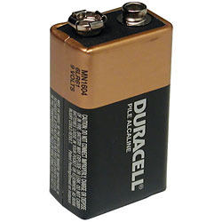
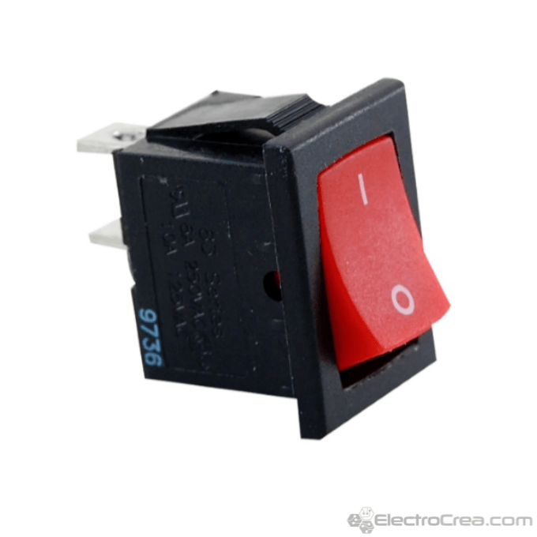

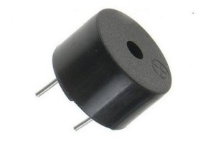
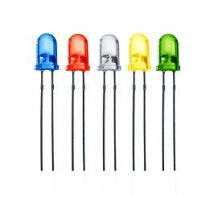
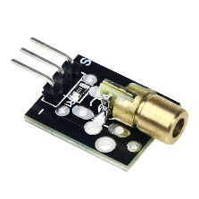
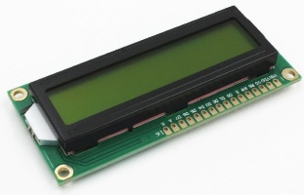
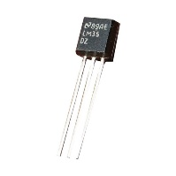
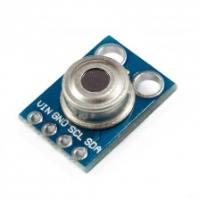
Diagrama a bloques
Bateria 9 V
Interruptor
Arduino (ATMEGA328P)
Buzzer
Leds
Laser
LCD
Sensor

Slide 14
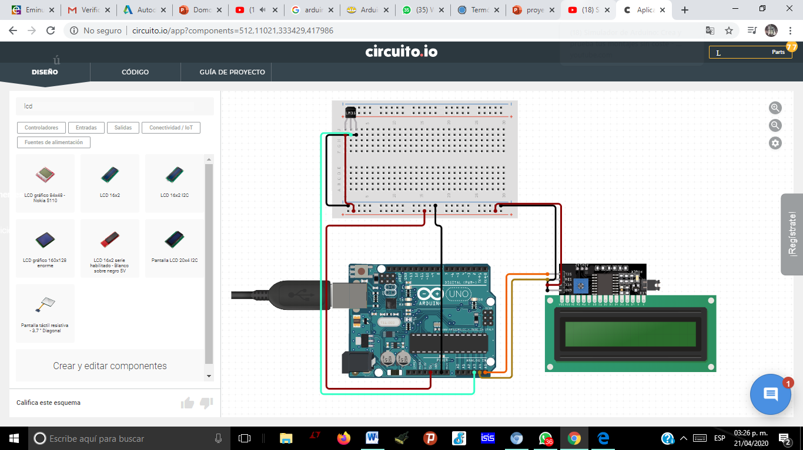
Diagrama para LM35

Slide 15
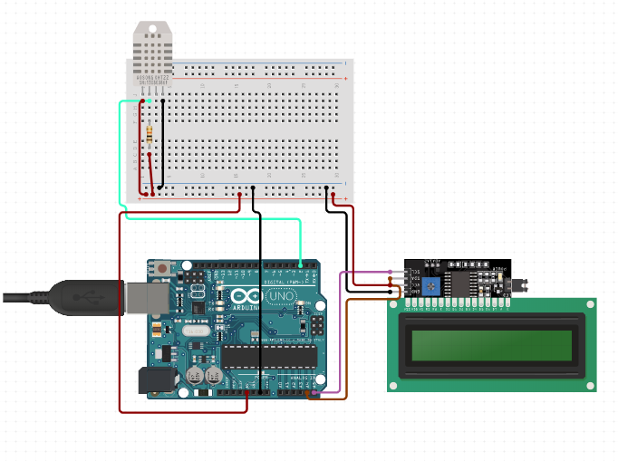
Diagrama para dht11

Slide 16
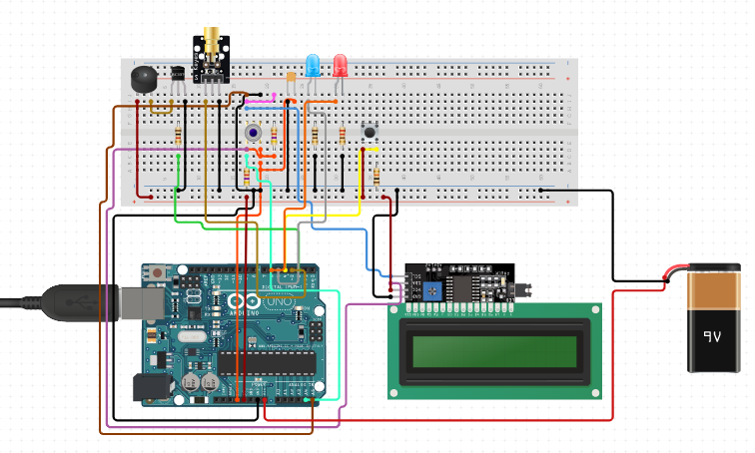
Diagrama para MLX90614

Slide 17

Referencias y material de apoyo
Software online para Desarrollo de diagramas: https://www.circuito.io/
http://haciaelespacio.aem.gob.mx/revistadigital/articul.php?interior=755
https://www.biomakersb.com/producto/termometro-laser-biomakers/
https://programarfacil.com/blog/arduino-blog/sensor-dht11-temperatura-humedad-arduino/
https://programarfacil.com/tutoriales/fragmentos/leer-el-sensor-de-temperatura-lm35-en-arduino/

